Slide 1
Lecture 01. 강의 소개
인공지능소프트웨어학과 김준휘 교수

Slide 2
강의 소개

Slide 3
교수 소개
김준휘 교수
숭실대학교 일반대학원 신호처리 전공 박사수료
관심 연구 분야 : AI, 신호처리, 보안
강의 관련 참고 자료 > 강환수 교수님 Github
E-mail: kbb@nate.com
https://github.com/ai7dnn
최근 5개년 과제
2024-현재,
사고현장 요구조자의 이상 음향 음성 탐지 시스템 기술 개발, 한국산업기술평가관리원
다중 잡음 제거 기반의 공장 설비 이상 탐지 및 위치 추정 기술, 한국연구재단
2021-2023,
반도체 식각 공정에서 TadGAN을 이용한 Predictive Maintenance 기반의 EPD 추정, 한국연구재단
2020-2021,
반도체 식각장비 실시간 공정진단을 위한 AI기반 4채널 광 스펙트럼 분석플랫폼 개발, 정보통신기획원

Slide 4
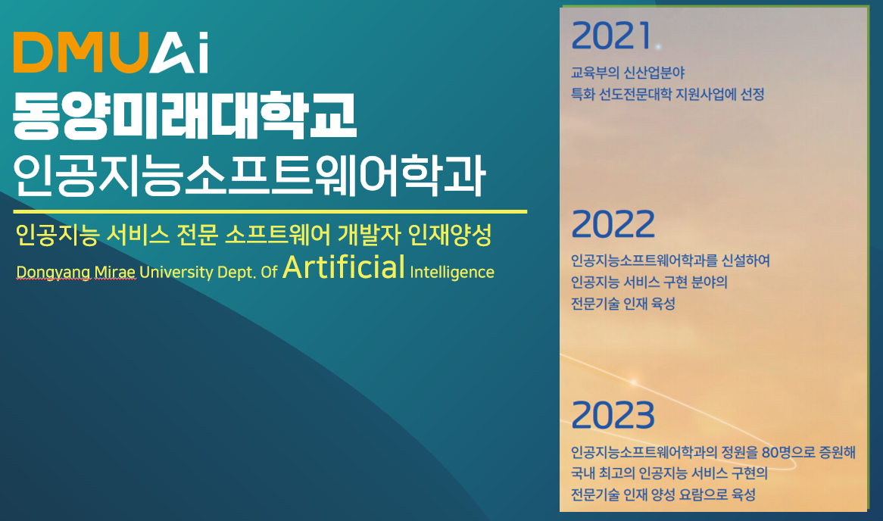
학과 소개

Slide 5
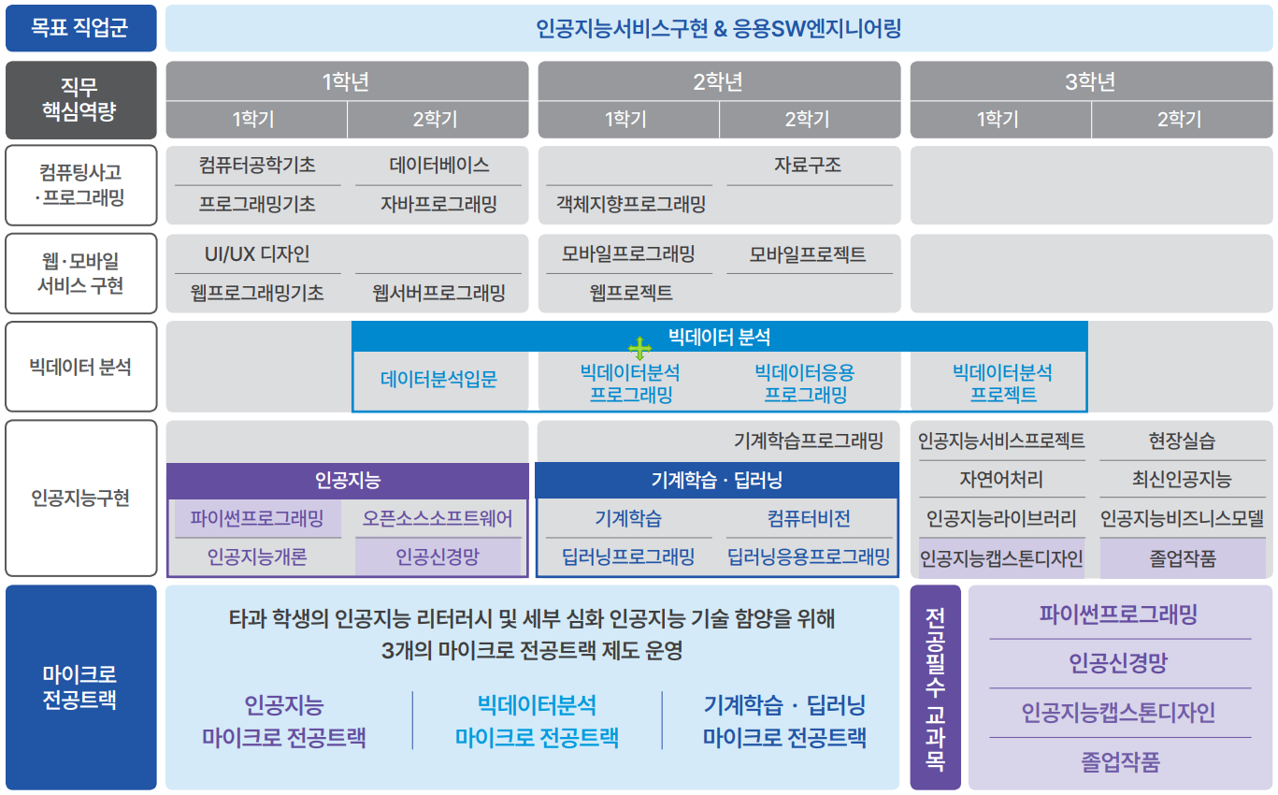
교육과정
빅데이터분석 트랙 중 초급

Slide 6
빅데이터분석 관련 교과목
데이터분석입문(1학년 2학기)
파이썬을 활용한 데이터분석기초, csv 자료 중심
Matplotlib 데이터 시각화 기초
Numpy, pandas 입문
빅데이터분석프로그래밍(2학년 1학기)
판다스(pandas)를 활용한 데이터분석
Matplotlib 데이터 시각화 심화
빅데이터응용프로그래밍(2학년 2학기)
판다스(pandas)를 활용한 시계열 데이터분석
빅데이터분석프로젝트(3학년 1학기)
공공데이터 분석 프로젝트 수행

Slide 7
교과목 개요
과목 개요 | 본 과목에서는 우리 일상생활 속 데이터에 질문을 던지고, 이를 해결하는 형태로 수업을 진행합니다. 기온, 인구, 대중교통 같은 실제 공공데이터를 활용한 데이터 분석 프로젝트를 진행합니다. 데이터 다운로드부터 데이터 탐색, 문제 도출 및 문제 해결 방법 구상까지 차근차근 데이터 분석 절차를 학습하고, 파이썬(Python)을 활용하여 코드를 작성해 나가면서 데이터 분석 능력을 향상시킵니다. matplotlib 라이브러리를 활용하여 막대그래프, 파이 차트, 버블 차트와 같은 다양한 시각화 방법을 학습하고, numpy, pandas 같은 라이브러리 활용법도 함께 학습합니다.
학습목표 및 성취수준 | 데이터 분석 능력을 배양할 수 있다. 파이썬 프로그래밍 능력을 배양할 수 있다. 주어진 데이터로부터 파이썬을 활용하여 데이터를 정제할 수 있다. 파이썬을 활용하여 데이터를 다양한 형태로 시각화 할 수 있다. 빅데이터의 개념 및 특징을 이해할 수 있다.

Slide 8
수강 안내
수업 시 사용 도구 | 파이썬 프로그래밍 실습도구 - Jupyter Notebook - Google CoLab - Visual Studio Code(vs code)
평가방법 | 출석: 20%, 과제 및 수업참여: 10%, 중간고사: 30%, 기말고사: 40%
수강안내 | ※ 수업 구성: 일반 수업 3주(1주, 5주, 14주) + 온라인 수업 10주 + 중간고사 1주 + 기말고사 1주 = 총 15주 선수과목: 파이썬 타 학과 전공생의 수강 신청 환영합니다.

Slide 9
평가 방법
총점 100점
출석 (20%) / 과제와 수업참여 (10%) / 중간고사 (30%) / 기말고사 (40%)
평가 방식
상대평가 방식
등급 | 평가 비율
A+, A0 | 0~35% 이내 | 0~75% 이내
B+, B0 | -
C+, C0 | 20% 이상
D+, D0
F
성적과 관계없는 F학점 조건
: 무단결석 4일(=12시수)

Slide 10
LESSON 01
데이터 분석이란?

Slide 11




데이터 분석(Data Analysis)
데이터로부터 유용한 정보를 발굴하고 결론 내용을 알리며 의사결정을 지원하는 것을 목표로 데이터를 정리, 변환, 모델링하는 과정 (from Wikipedia)
특히, 오늘날 비즈니스 부문에서 데이터 분석은 의사 결정을 더 과학적으로 만들어주고 비즈니스를 더 효율적으로 운영할 수 있도록 도와주는 역할을 함
분석 결과 (그래프, 도표 등)
보고서
데이터
(Data)
의사결정
(Decision
Making)
행동
(Action)
데이터 분석 → 데이터 분석가
데이터 분석 도구 (Tool)에는 무엇이 있을까?

Slide 12




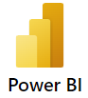
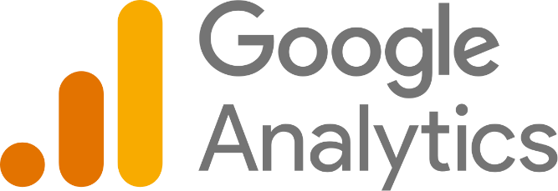

데이터 분석 도구의 종류
① 파이썬 (Python)
② R
③ 엑셀 (Excel)
④ SQL (Structured Query Language, 구조화 질의어)
⑤ 태블로 (Tableau)
⑥ Power BI(Business Intelligence)
⑦ 구글 애널리틱스 (Google Analytics, GA)

Slide 13
데이터 분석을 하려면?
① 데이터에 대한 지식
데이터를 제공하는 쪽에서 사전 정보를 줄 수도 있고, 안 줄 수도 있음
② 통계 지식
데이터로부터 어떤 정보를 추출해 낼 것인지? 의사결정에 도움이 되는 정보인지 판단
③ 프로그래밍 기술
분석하고자 하는 내용을 프로그램으로 구현하는데 필요
공부하면 됨
데이터에 대한 지식 + 통계 지식 + 프로그래밍 기술
데이터 분석

Slide 14
LESSON 02
빅데이터와
분석 방법

Slide 15




빅데이터 개요
기존의 데이터 분석역량을 넘어서는 방대한 분량의 데이터
- 디지털 기기 및 센서 등의 보급화를 통해 실생활에서 규모를
가늠하기 힘든 수준의 많은 정보와 데이터 생성
- 데이터 규모의 방대함, 데이터의 종류와 속성 다양, 매우 빠른
주기로 생성
디지털기기와 센서를 이용한 사람 및 기계간의 정보를
주고받는 환경의 확산으로 점차 가속화
- IoT나 M2M 환경의 확산을 통한 막대한 정보 생성
- 사용자가 직접 제작하는 동영상 및 SNS 등을 통한
데이터 증가
빅데이터 분석을 통해 새로운 가치 창출
- 생성된 빅데이터를 필요한 목적에 맞게 가공하고 분석하여
새로운 결론을 얻고, 이를 통한 최적의 답안 제시
- 빅데이터에서 얻을 수 있는 기존의 패턴 분석으로 향후에
일어날 현상이나 상태를 예측하고 대응

Slide 16
데이터 분석 과정
문제의 정의
수집 및 분석할 데이터의 정의
분석계획/표본데이터의 수집
데이터의 취득
데이터 전처리 및 정제
탐색적 데이터 분석
기계학습 등을 이용한 분류 또는 예측 모델링
보고서 작성

Slide 17
데이터 분석 방법
Raw데이터 수집
데이터 전처리
데이터 분석
데이터 시각화
시간 분석 방법
시간을 기반으로 데이터를 분석하는 방법
예측 기법에 많이 적용되는 방법 (주식시장, 날씨 변화)
분포 분석 방법
데이터 분포(산점도, 상관관계, 히스토그램)를 기반으로 분석하는 방법
산점도 및 히스토그램을 이용해 밀집도를 확인해 분석
지도 분석 방법
지도 데이터를 이용해 분석하는 방법
GPS, 위/경도를 이용해 데이터를 분석
통계적 분석 방법
확률, 분산, 표준편차 등을 이용해 분석하는 기법
P-value(유의확률), T검정(집단 분석)등의 분석 방법이 대표적
기계학습을 이용한
분석 방법
데이터를 기반으로 한 지도학습, 비 지도학습 분석
대표적으로 지지벡터머신, 뉴럴넷 등의 분석 방법이 대표적
ETC..
분석 방법은 어떤 데이터를 분석하느냐에 따라 분석 방법이 달라 질 수 있음

Slide 18
LESSON 03
정보의 진화

Slide 19

데이터
정형화되고 기록할 만한 가치가 있다고 판단되는 어떤 현상이나 사건, 아이디어에 대한 묘사
이름 : 홍길동
키 : 170cm
몸무게 : 70kg
결혼 : 미혼
특기 : 무술

Slide 20
정보
데이터는 사실들 그 자체에 대한 일차적인 표현
사실들과 이들로부터 유도될 수 있는 유추된 사실들
관련성과 목적을 갖춘 데이터(Peter Drucker)
정보 = 데이터 + 의미 (Thomas Davenport, Laurence Prusak)
1학기 | 2.5
2학기 | 3.0
3학기 | 3.0
4학기 | 3.3
5학기 | 2.9
6학기 | 2.7
7학기 | 2.5
8학기 | 2.3
데이터
정보

Slide 21




셀 실행
지식
데이터와 정보에 비해 좀 더 상위 수준의 개념
정보(Information)에 개인적 경험, 아이디어 등이 더해지면 지식(Knowledge)
데이터
처리
현실 세계
지식
의사 결정
정보
지식 = 내면화된 정보(개인적 경험과 아이디어) + 정보 사용 능력

Slide 22
지혜
종합된 지식, 패턴화된 지식을 바탕으로 올바른 의사결정을 수행하는 능력
지혜(Wisdom)는 축적된 지식을 종합적으로 활용하여 앞으로의 상황을 예측하거나,
현상에 대한 관계를 파악해낼 수 있는 단계
사전적 의미
사물의 이치를 빨리 깨닫고 사물을 정확하게 처리하는 정신적 능력

Slide 23
정보의 진화 단계
지혜(Wisdom)
지식(Knowledge)
정보
(Information)
사실 혹은 환경
(Fact or Environment)
데이터
(Data)
C매장의 전체 피자매출 상승은 주요 고객그룹의
소비성향 변화에 기인한 것이다.(가설/검증)
통찰력을 가진 지식
의미 있는 정보
상대적으로 저렴한 C매장 피자를 먹어야 겠다.
상황 설명을
위한 데이터
M매장 피자가 C매장보다 더 비싸다.
사실, 관찰
M매장 피자: 18,000원
C매장 피자: 10,600원
실 세계의 모든 것, 가상의 그 무엇
출처] 데이터 분석 전문가 가이드 - 한국데이터베이스진흥원

Slide 24
Thank you!
Q & A
Name: 김준휘
E-mail: kbb@nate.com
강환수 교수님 GitHub: https://github.com/ai7dnn

